Slide 1
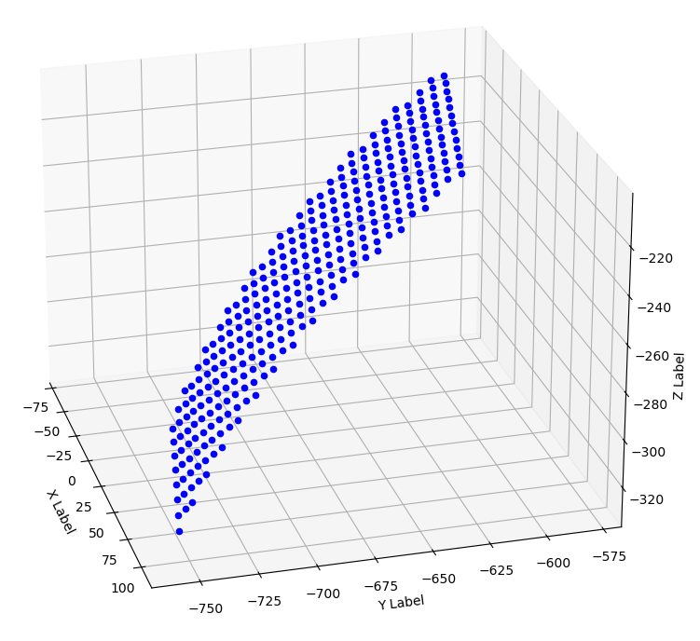
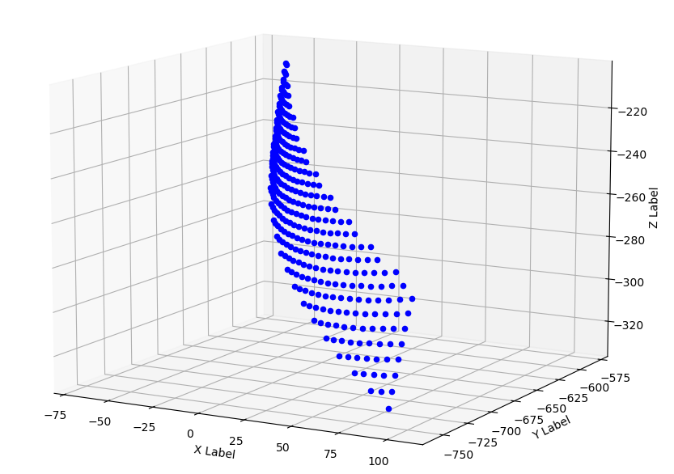
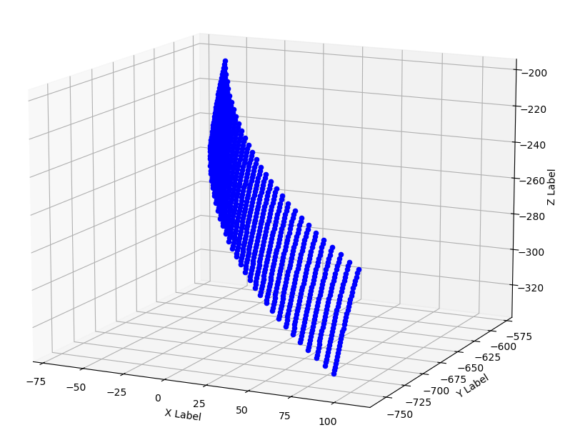
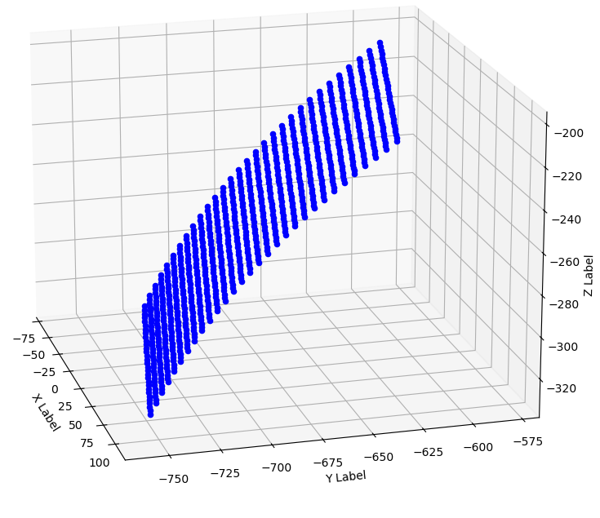
スプライン補間前のギア歯面
スプライン補間後のギア歯面

Slide 2
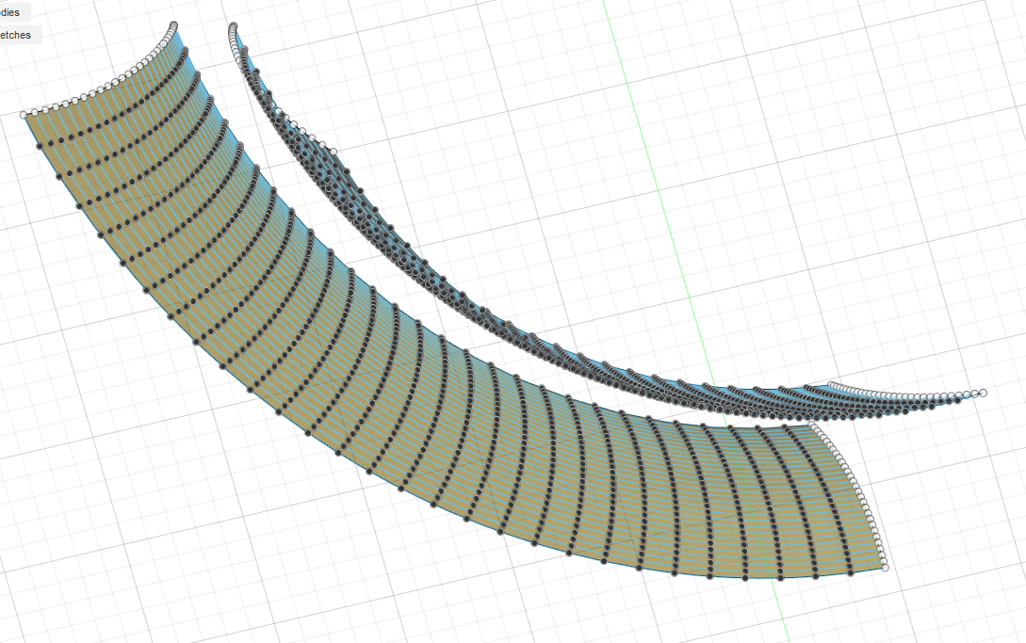
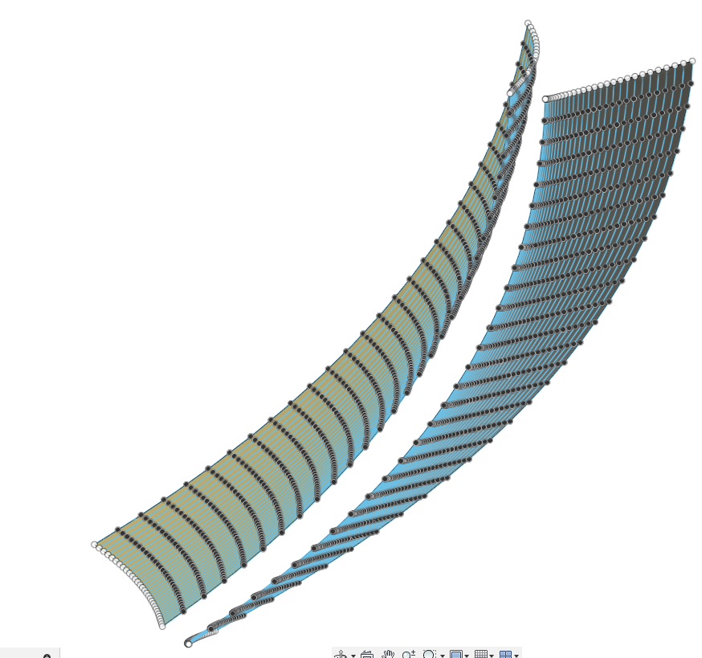
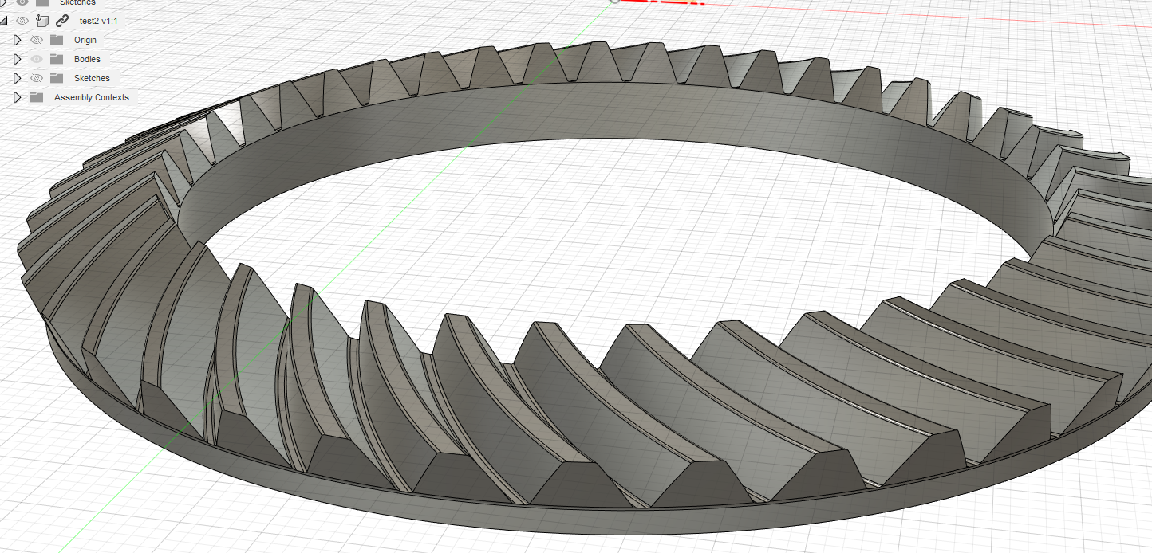
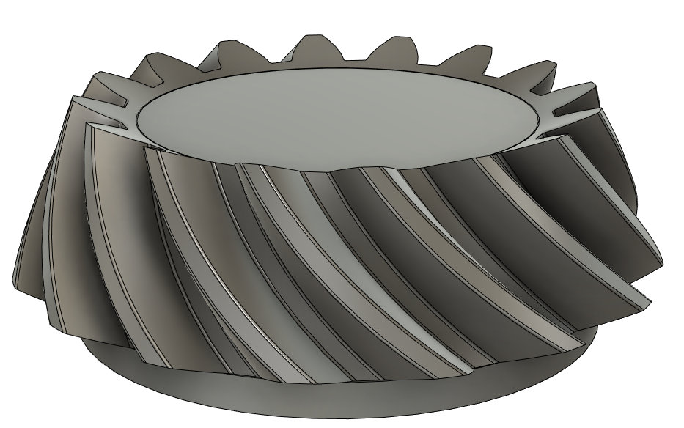

Slide 3
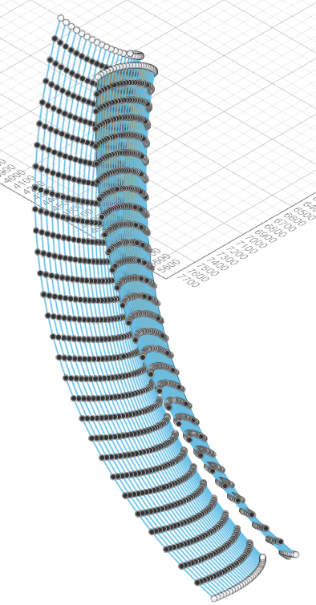
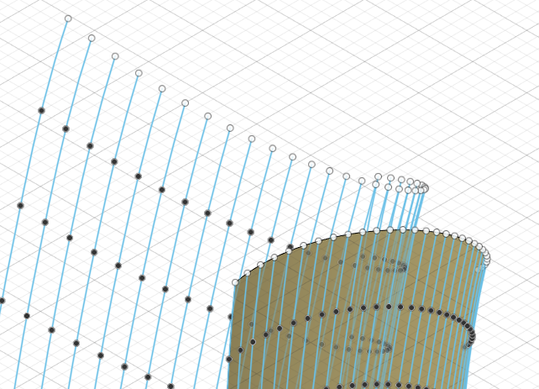
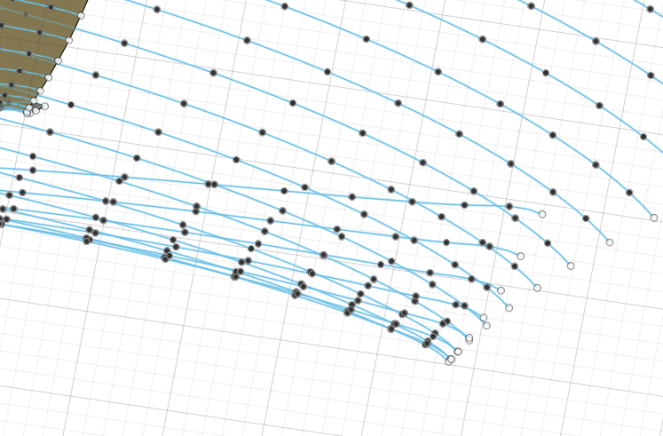
自己交差でロフトが作成できない問題

Slide 4
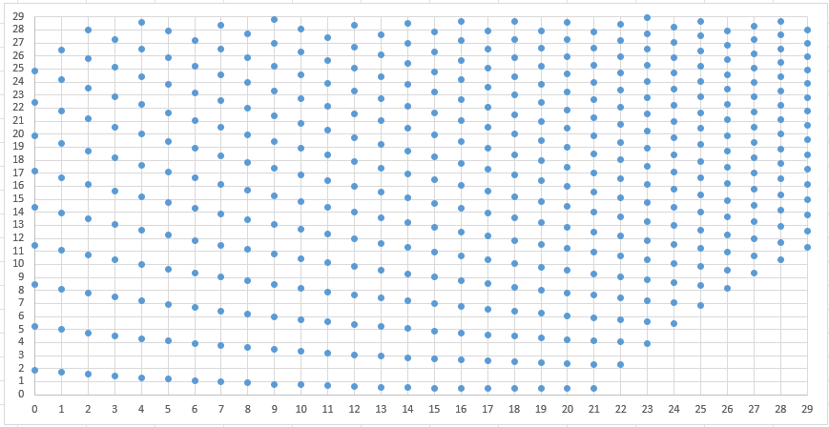
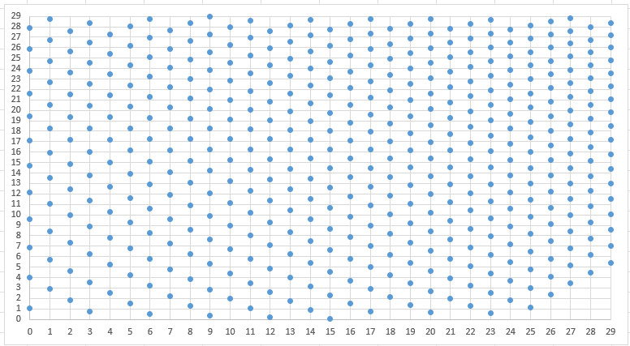
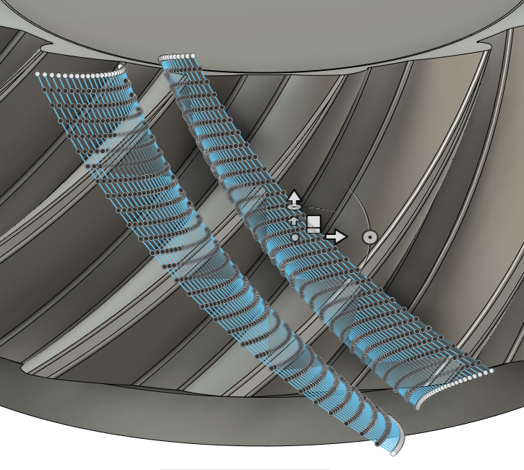
自己交差でロフトが作成できない問題
噛合わない領域あり -> neu取りすぎ?
Neuのマージンを±0.1にした まだ合わない
外側の刃元
内側の刃先
内側の刃先がまだ微妙
0.1ではたりない

Slide 5
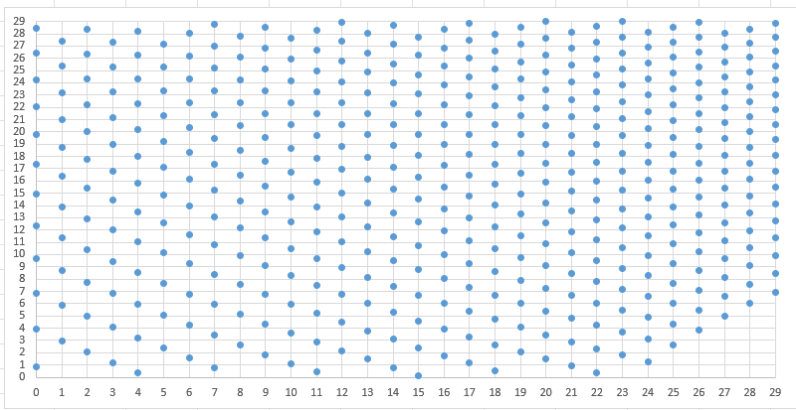
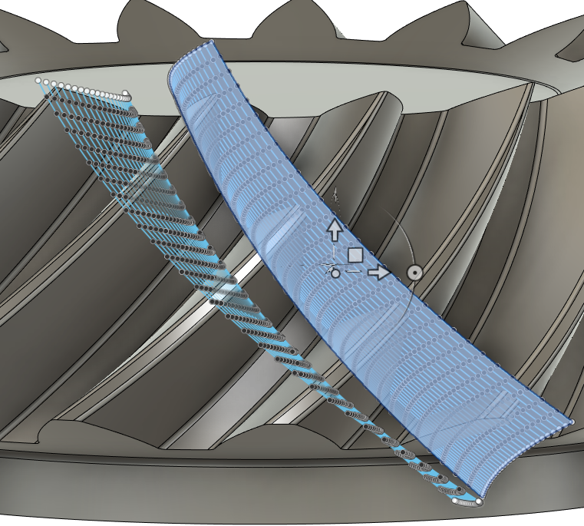
自己交差でロフトが作成できない問題
2.25M = 75.9375
7/30 -> 17.7
そもそもモジュールがあっていない説
辻さん論文:
・カッターのモジュール23
・Normal Module: 24.9799
0.3でちょうどいいくらい

Slide 6
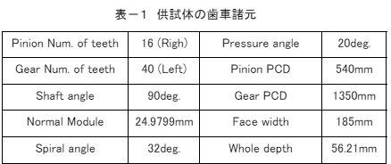
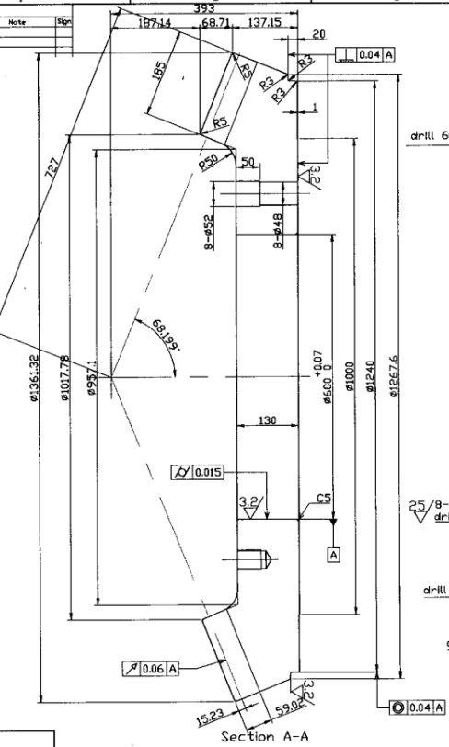
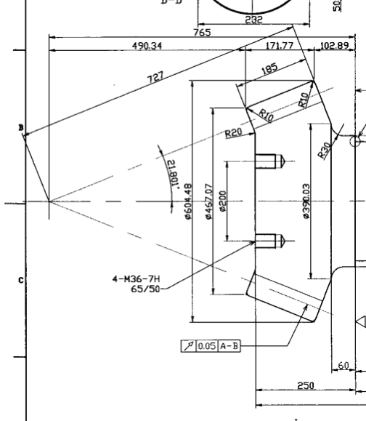
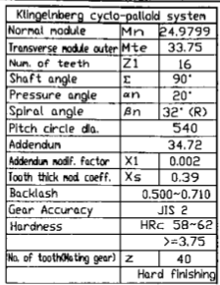
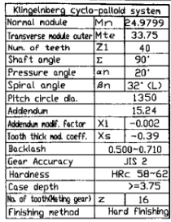
イワサテック論文確認
https://www.chusho.meti.go.jp/keiei/sapoin/portal/seika/2007/19-10-8-3.pdf

